Slide 1


Slide 3










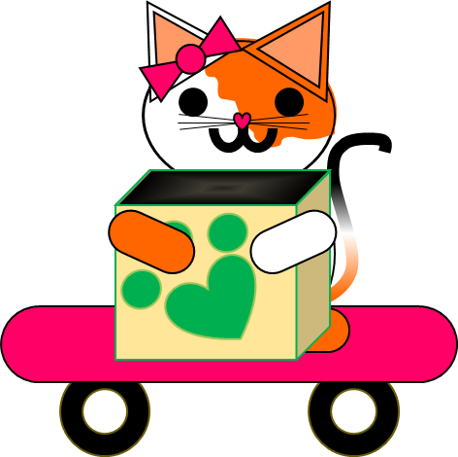






¡Ganaste!
Vuelve a Intentarlo

Slide 4
Tiempo: 60
Latas: 4/10
Racha:
x4
3+4
3+4
Tiempo: 60
Latas: 4/10
Racha:
?
x4
?

